Slide 1
Chương 5. Quản lý hệ thống tập tin (File system management).
  5.1 Giới thiệu.
  5.2 Tổ chức lưu trữ thông tin.
    1. Tập tin (File).
    2. Thư mục (Directory)
    3. Thiết bị lưu trữ.
  5.3 Tổ chức và quản lý tập tin.
    1. Giới thiệu.
    2. Các phương pháp quản lý tập tin.
  5.4 Các thao tác cơ bản trên hệ thống tập tin ở mức hệ điều hành.
    1. Tạo tập tin.
    2. Xóa tập tin.
    3. Truy xuất tập tin.
    4. Tạo thư mục.
    5. Hủy thư mục.
    6. Liệt kê thư mục và tập tin.
  5.5 Các hệ thống quản lý tập tin .
    1. FAT16.
    2. FAT32.
    3. NTFS
    4. EXT2/3 (LINUX)

Slide 2
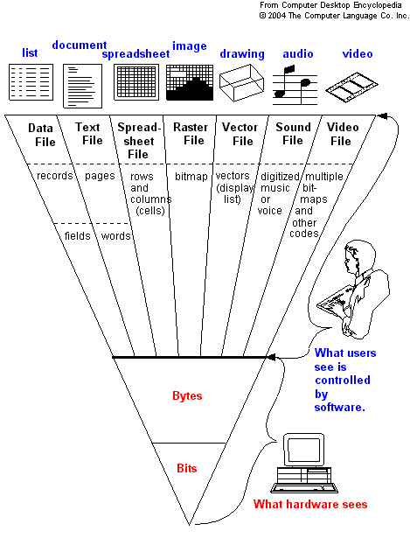
5.1 Giới thiệu
Nhu cầu lưu trữ thông tin
Thực thi chương trình
Xử lý data
Vai trò của HĐH → tổ chức hệ thống lưu trữ thông tin

Slide 3
5.2 Tổ chức lưu trữ thông tin
1. Tập tin (File).
Kn :
- 1 vùng không gian trên TB lưu trữ được HĐH tổ chức thành
1 cấu trúc dùng để lưu trữ thông tin – Tập tin (File).
- File phải được định danh duy nhất bằng một tên gọi
(File name – tên tập tin).
- File thường chứa 2 loại thông tin : data và các thông tin quản lý File
VD : File trong Unix
File trong Windows XP
File trong MS DOS

Slide 4
File name : chuỗi KT có độ dài cố định và có 2 dạng
Filename
Filename.Ext
Hiện nay đa số các HDH sử dụng tên File dạng 2 thành phần (Filename.Ext)
VD :
tên File trong MS DOS : abcd1234.xyz (8.3 KT)
tên File trong Windows : a bc 12 34yx.1ab.cv 13 (255 KT)

Slide 5

Với File name 2 thành phần, phần Ext thường được sử dụng để phân loại File

Slide 6
Cấu trúc File
Không cấu trúc : chuỗi byte, word, …
Cấu trúc record đơn giản :
Dòng
Độ dài cố định
Độ dài thay đổi
Cấu trúc phức :
Cây,
TL có định dạng, …

Slide 7

.COM

Slide 8
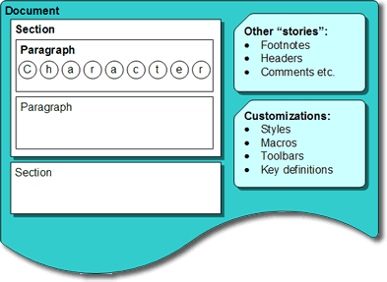
.DOC

Slide 9
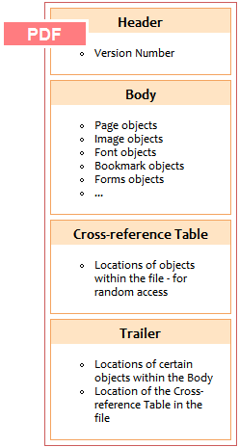
.PDF

Slide 10
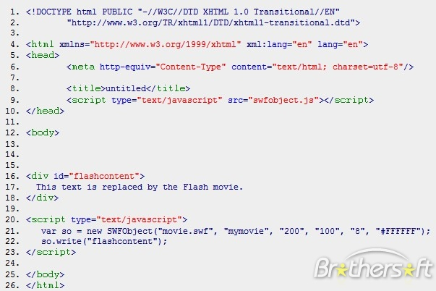
.HTML

Slide 11
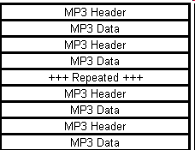
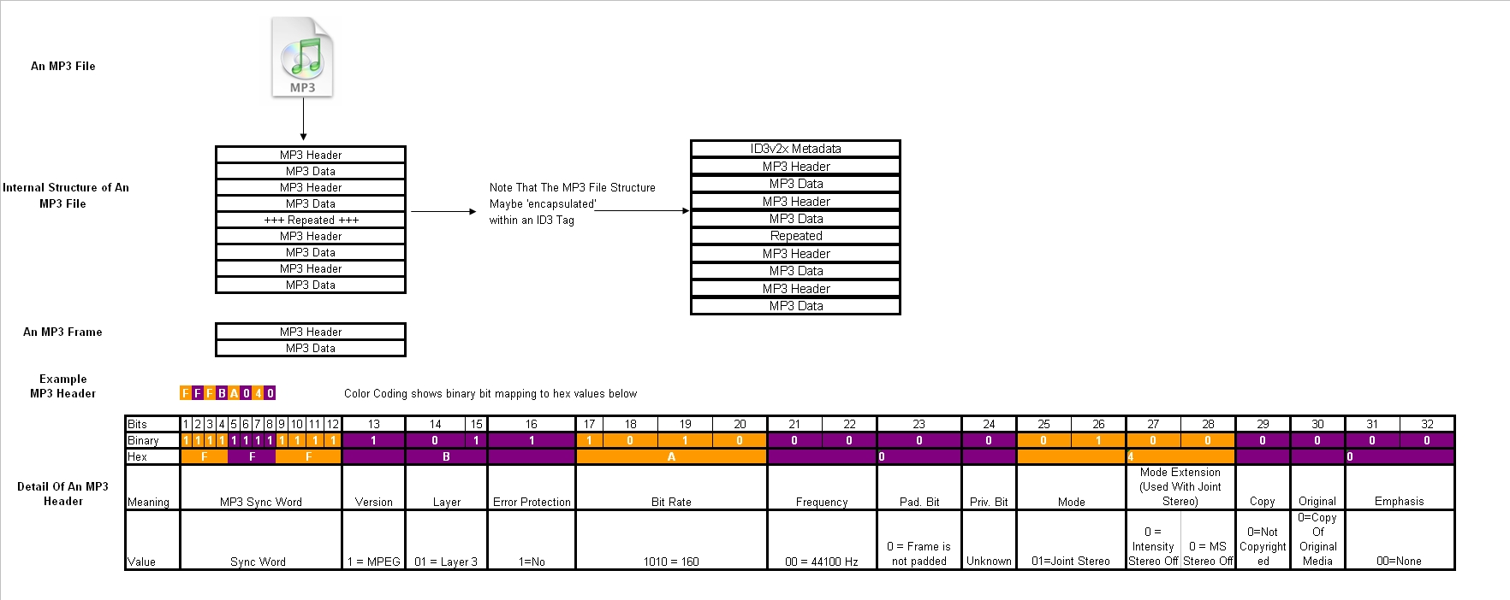
.MP3

Slide 12
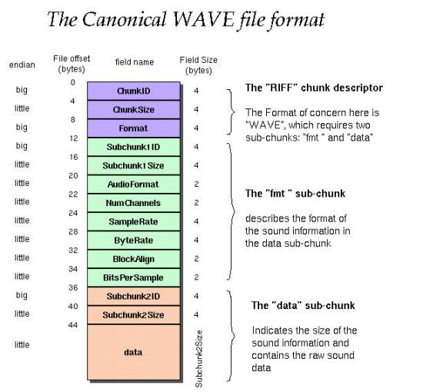
.WAV

Slide 13
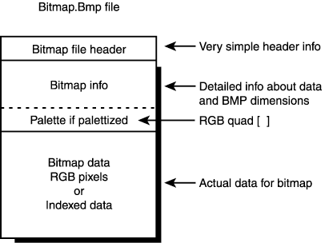
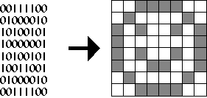
.BMP

Slide 14
Kiểu data của tập tin
Ascii
Nhị phân
Ký tự (máy in – PRN File)
Khối (Lưu file có độ lớn 1 Byte)
Thư mục (Lưu trữ TM con)

Slide 15
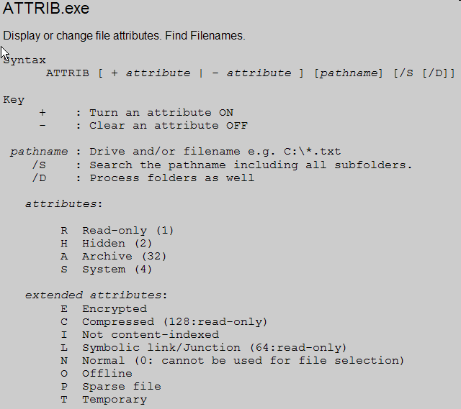
Thuộc tính File :
HDH có thể đưa vào File các thông tin để sử dụng cho các
mục đích khác nhau. Các thông tin đó còn được gọi là thuộc tính File
VD : HDH MS DOS
sử dụng 4 thuộc tính
cho File A,R,H,S

Slide 16
Phương pháp truy xuất tập tin
Tuần tự
Trực tiếp

Slide 17

2. Thư mục (Directory).
Kn : 1 vùng không gian trên TB lưu trữ được HĐH tổ chức thành cấu trúc
dùng để chứa File. Thư mục phải được định danh duy nhất bằng một
tên gọi.
Tên TM ~ tên tập tin
Hệ thống TM đơn

Slide 18

Hệ thống cây TM

Slide 19
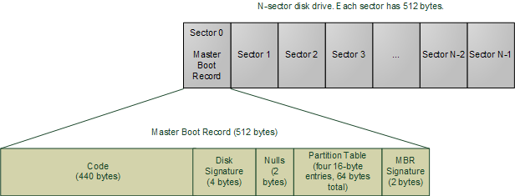
3. Thiết bị lưu trữ
Tổ chức
Vùng chứa thông tin quản lý
Vùng chứa data

Slide 20
Dạng lưu trữ
Byte
Khối
Dạng khối
Kích thước khối : 2^{n} Byte
VD : trong FAT
512 Byte → 2⁹ Byte
4KB = 4096 Byte → 2¹² Byte
…
Lưu 17KB
8KB
16KB
24KB
Khối 8KB
Khối 4KB
4KB
16KB
20KB

Slide 21
Chỉ số khối
 | 0
 | 1
 | 2
 | 3
 | 4
 | 5
 | 6
 | 7
 | 8
 | 9
Chỉ số khối
TB lưu trữ

Slide 22
Quản lý khối :
FAT12
FAT16
FAT32
Bit map
FAT
1 | 1 | 0 | 1 | 0 | 1 |  |  |  |  | 0
 |  |  |  |  |  |  |  |  |  | 1
 |  |  |  |  |  |  |  |  |  | 2
 |  |  |  |  |  |  |  |  |  | 3
 |  |  |  |  |  |  |  |  |  | 4
 |  |  |  |  |  |  |  |  |  | 5
 |  |  |  |  |  |  |  |  |  | 6
 |  |  |  |  |  |  |  |  |  | 7
 |  |  |  |  |  |  |  |  |  | 8
 |  |  |  |  |  |  |  |  |  | 9
xxx |  |  | 006 | 0
 |  | FFF |  | 1
 |  |  |  | 2
 |  |  |  | 3
 |  |  |  | 4
 |  |  |  | 5
 |  |  |  | 6
 |  |  |  | 7
 |  |  |  | 8
 |  |  |  | 9

Slide 23
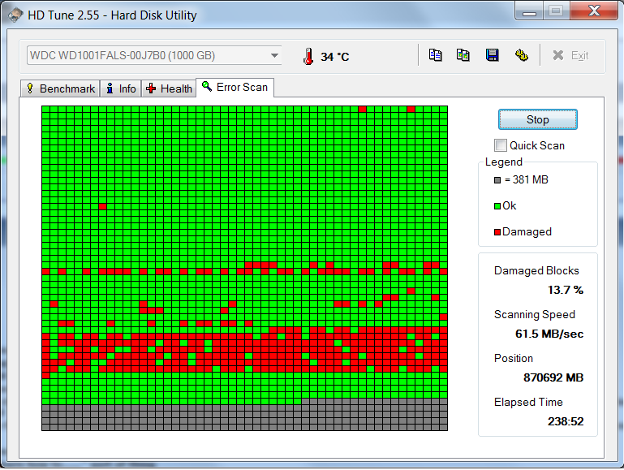
Quản lý khối hỏng :
phần cứng
Loại khối hỏng khỏi TB (do CT FORMAT cấp thấp thực hiện)
phần mềm
Không loại khối hỏng khỏi TB
Đánh dấu và không cho sử dụng (HĐH + phần mềm)

Slide 24
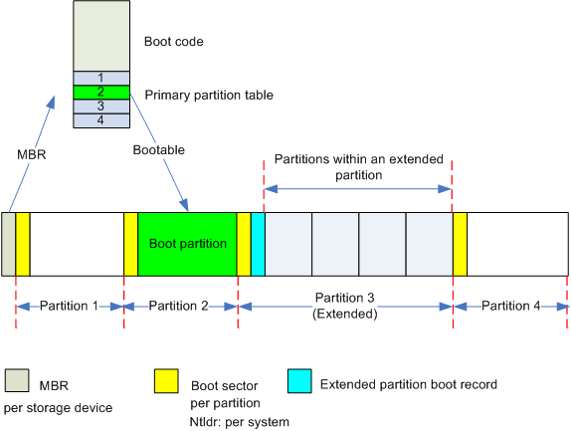
Phân vùng đĩa MBR Partition
Chia đĩa làm nhiều phần (Partition)
Mỗi phần → 1 đĩa logic

Slide 25
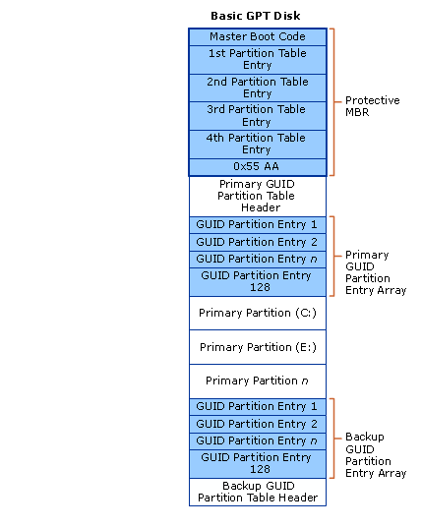
Phân vùng đĩa GPT Partition
 | MBR Disk | GPT disk
Support in legacy OSes like DOS, Windows 98 etc. | Yes | No
Support for more than 2TB (Tera Byte) | No | Yes
Support as Data disk in x86 version of OS | Yes | Yes
Support as Data disk in x64 version of OS | Yes | Yes
Support as Boot disk in x86 version of OS | Yes | No
Support as Boot disk in x64 version of OS | Yes | Yes
Support for more than 4 primary partition | No | Yes (Supports upto 128 Partition)
Booting support through BIOS mode | Yes | No
Booting support through uEFI mode | No | Yes

Slide 26
So sánh MBR Partition với GPT Partition
 | MBR Disk | GPT disk
Support in legacy OSes like DOS, Windows 98 etc. | Yes | No
Support for more than 2TB (Tera Byte) | No | Yes
Support as Data disk in x86 version of OS | Yes | Yes
Support as Data disk in x64 version of OS | Yes | Yes
Support as Boot disk in x86 version of OS | Yes | No
Support as Boot disk in x64 version of OS | Yes | Yes
Support for more than 4 primary partition | No | Yes (Supports upto 128 Partition)
Booting support through BIOS mode | Yes | No
Booting support through uEFI mode | No | Yes

Slide 27
  5.3 Tổ chức và quản lý tập tin.
    1. Giới thiệu.
    2. Các phương pháp quản lý tập tin

Slide 28
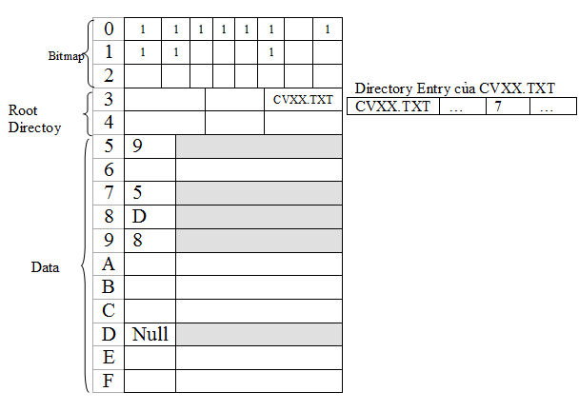
Chỉ số khối chứa trong khối data
VD : tập tin CVXX.TXT gồm các khối 7→5 →9 →8 →D (*)
0 | 1 | 2 | 3 | 4 | 5 | 6 | 7

Slide 29
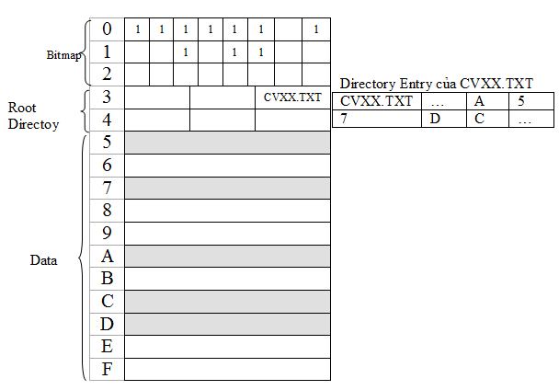
Chỉ số khối chứa trong Directory Entry
VD : tập tin CVXX.TXT gồm các khối A→5 →7 →D →C (*)
0 | 1 | 2 | 3 | 4 | 5 | 6 | 7

Slide 30
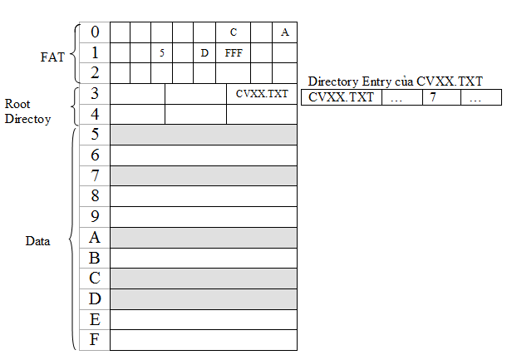
Chỉ số khối chứa trong FAT
VD : tập tin CVXX.TXT gồm các khối 7→A →5 →C →D (*)
0 | 1 | 2 | 3 | 4 | 5 | 6 | 7

Slide 31
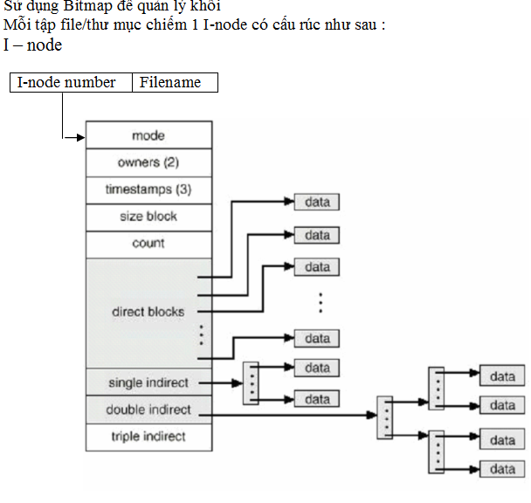
I - node

Slide 32
  5.4 Các thao tác cơ bản trên hệ thống tập tin ở mức hệ điều hành.
    1. Tạo tập tin.
    2. Xóa tập tin.
    3. Truy xuất tập tin.
    4. Tạo thư mục.
    5. Hủy thư mục.
    6. Liệt kê thư mục và tập tin.
    …
VD : Truy xuất tập tin (Int 13h – MS DOS)
Đọc Boot sector
Xác định FAT
Xác định Root directory
Tìm Root directory entry của tập tin
Xác định FAT đầu tiên của tập tin → chuỗi FAT
Truy xuất các sector tương ứng.

Slide 33
  5.5 Các hệ thống quản lý tập tin .
    1. FAT16.
    2. FAT32.
    3. NTFS
    4. EXT2/3 (LINUX)

Slide 34
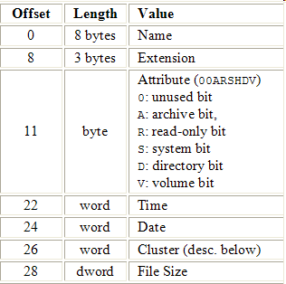
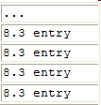
FAT16
8.3 Filename

Slide 35
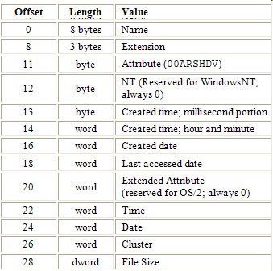
FAT32
8.3 Filename

Slide 36
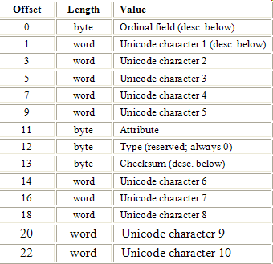
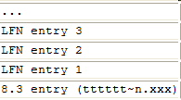
LFN

Slide 37

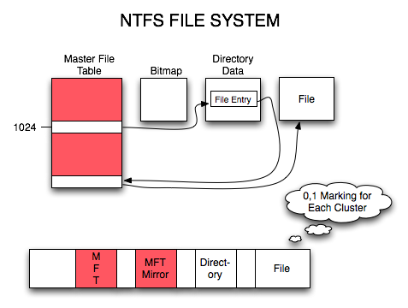
NTFS

Slide 38
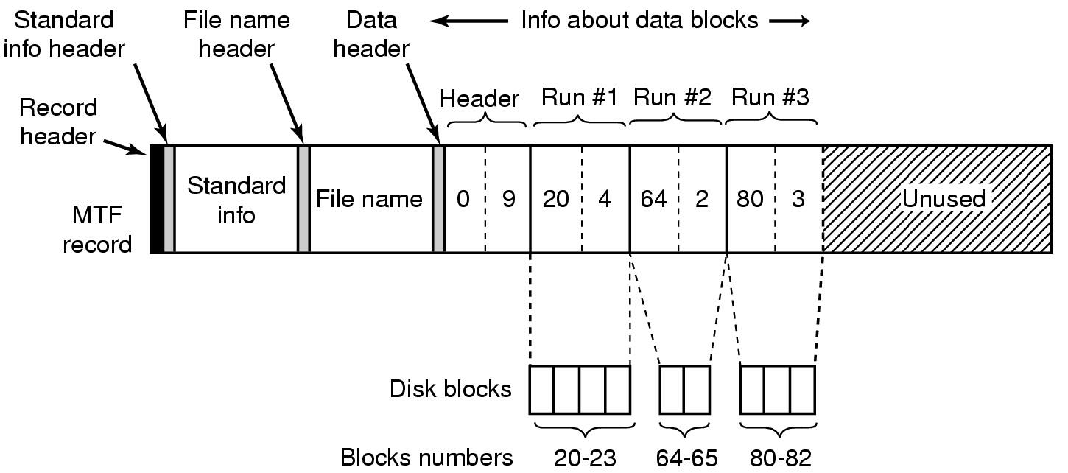

Slide 39
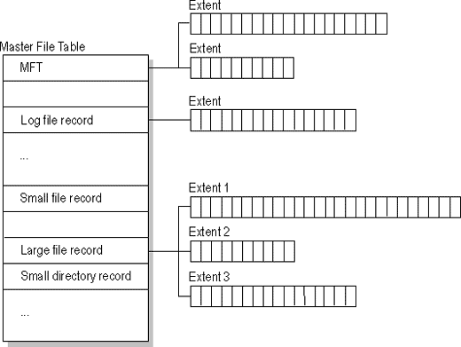

NTFS

Slide 40
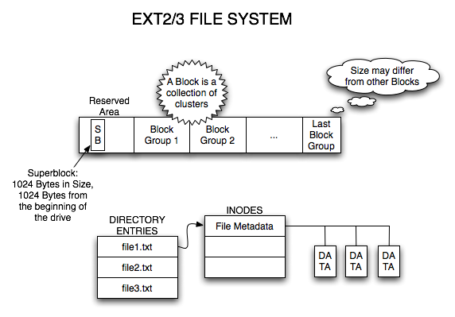
EXT2/3 (LINUX)

Slide 41
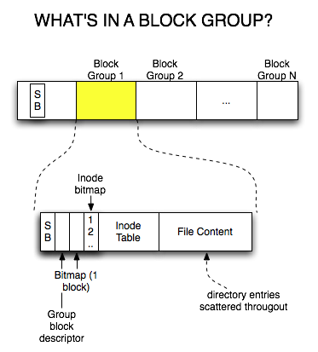
LINUX

